Slide 1
가륜이와 진주
Capston23-2
21900059 김가륜
22100579 이진주

Slide 2
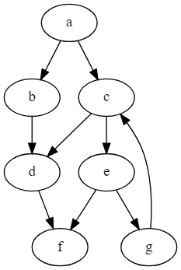
Control Flow Graph(CFG)
Capston23-2
프로그램 실행 중 제어 흐름과 계산을 표현한 그래픽 그래프
프로그램 실행 중 통과할 수 있는 모든 경로를 보여줌. (Graph coverage)
Basic block을 node로 삼아 edge들의 연결로 나타남
Basic block: 진입한 이상 정지나 분기의 가능성이 없는 연속적인 line들의 덩어리
프로그램의 흐름 해석과 파악, 테스팅 및 디버깅을 위해 사용됨

Slide 3




Open source project: C code to CFG
Capston23-2
Clang and opt
gcc -fdump-tree-cfg-graph
CoFlo

Slide 4
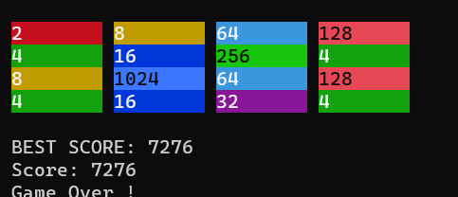
Our example (1)
Capston23-2
2048-C
터미널에서 awsd와 enter만을 사용하여 2048 게임을 플레이할 수 있도록 만든 단일 C코드
https://github.com/tiehuis/2048-cli

Slide 5
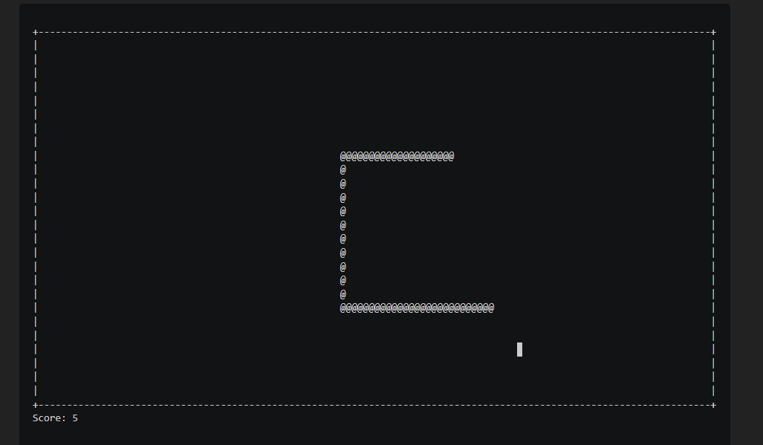
Our example (2)
Capston23-2
Terminal-games / snake game
터미널에서 플레이 가능한 다양한 게임들을 단일 C파일로 제공.
우리는 그 중 snake game 선택함.
https://github.com/sponege/terminal-games

Slide 6
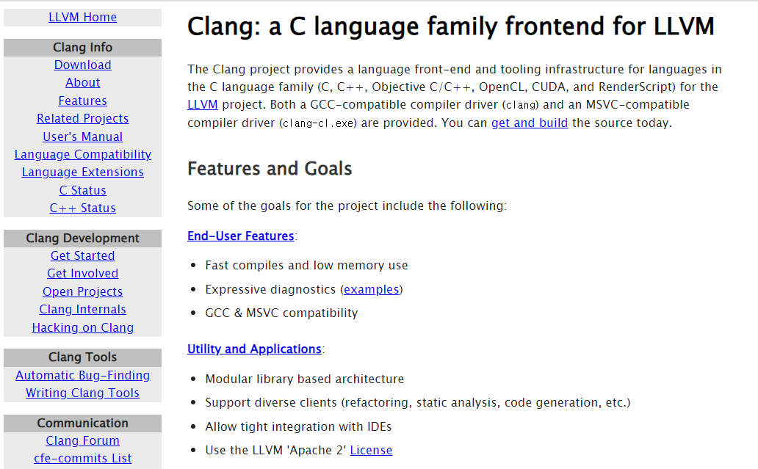
Clang and opt
Capston23-2
https://clang.llvm.org/
https://llvm.org/
https://llvm.org/docs/CommandGuide/opt.html
clang을 이용하여 .ll 형식으로 컴파일 후
opt를 이용하여 .dot파일을 추출하고
graphviz를 통해 dot파일을 이미지로 변환한다.
ref: https://stackoverflow.com/questions/40563240/control-flow-graph-generator-for-code-in-c

Slide 7
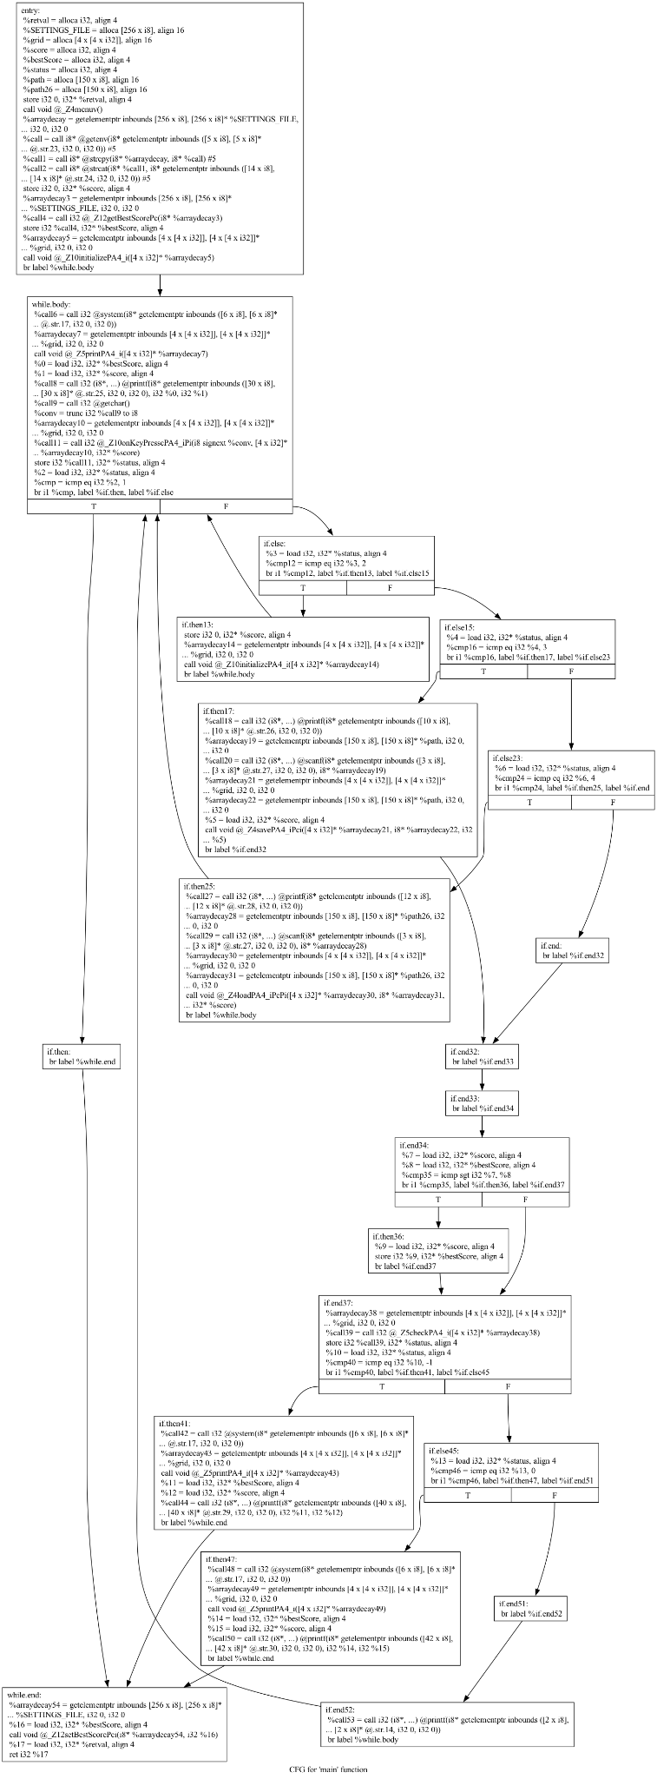
Clang and opt: Result (2048)
Capston23-2

Slide 8
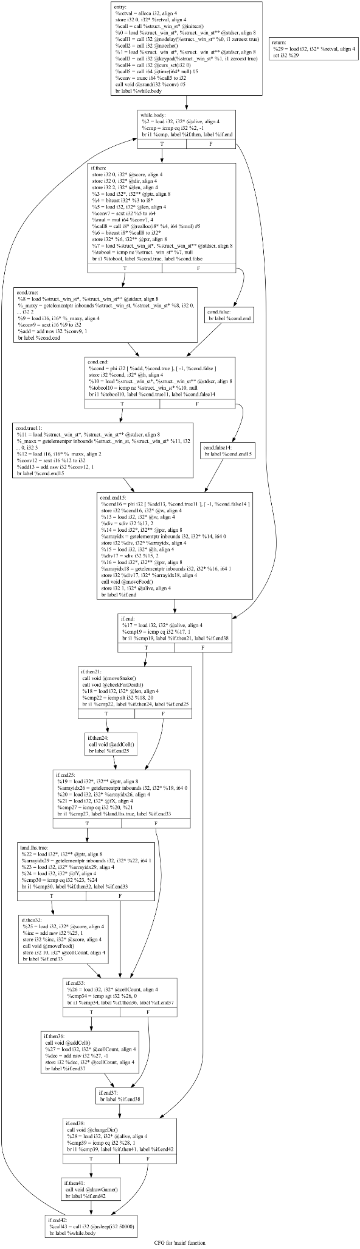
Clang and opt: Result (snake)
Capston23-2

Slide 9
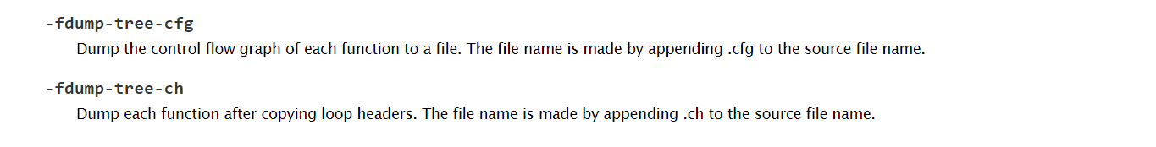
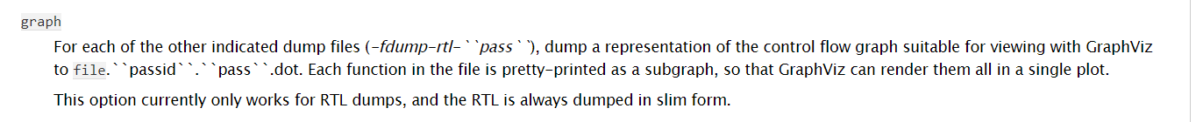
gcc -fdump-tree-cfg-graph
Capston23-2
https://dmalcolm.fedorapeople.org/gcc/2015-08-31/rst-experiment/options-for-debugging-your-program-or-gcc.html
gcc에 -fdump-tree-cfg-graph 옵션을 주어 dot파일을 추출
graphviz를 통해 dot파일을 이미지로 변환한다.
“Dump the control flow graph of each function to a file.”
“For each of the other indicated dump files, dump a representation of the control flow graph suitable for viewing with GraphViz to file.”
ref: https://stackoverflow.com/questions/67433487/how-to-display-cfg-file-in-the-graph-form-using-gcc-compiler

Slide 10
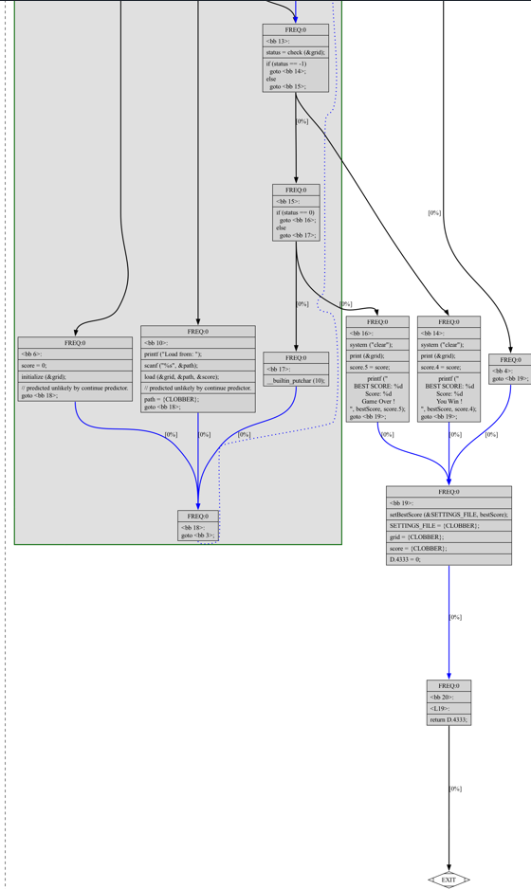
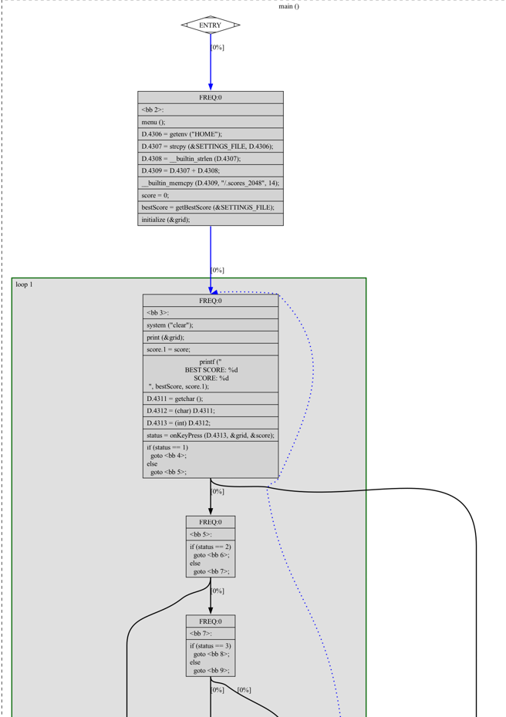
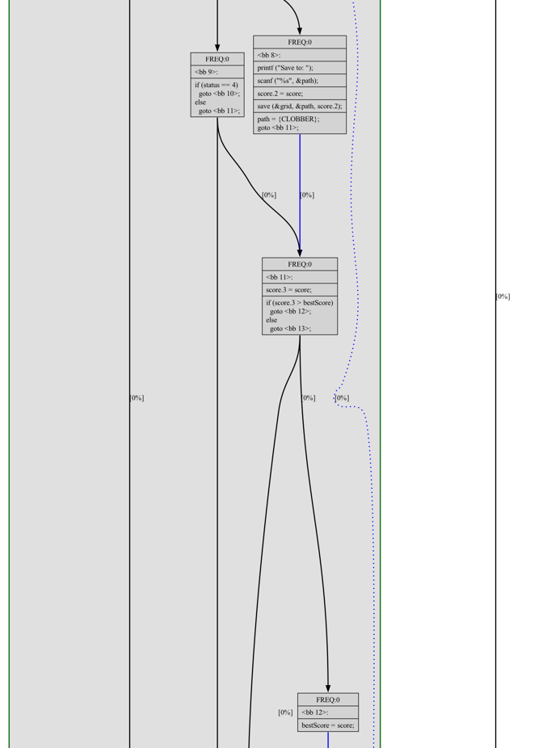
gcc -fdump-tree-cfg-graph : Result(2048)
Capston23-2

Slide 11
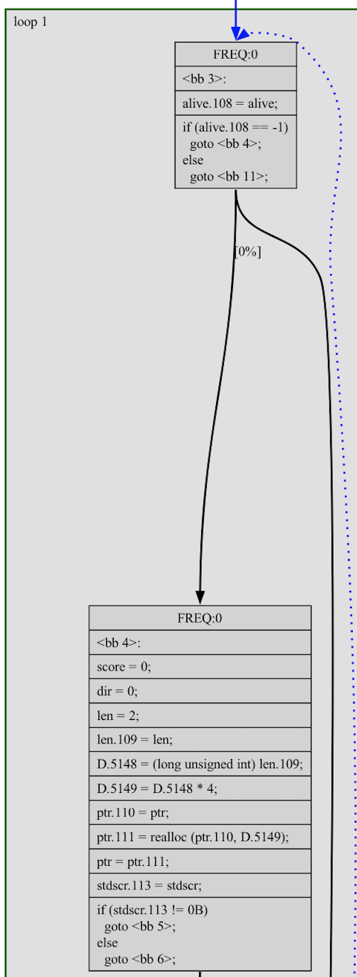
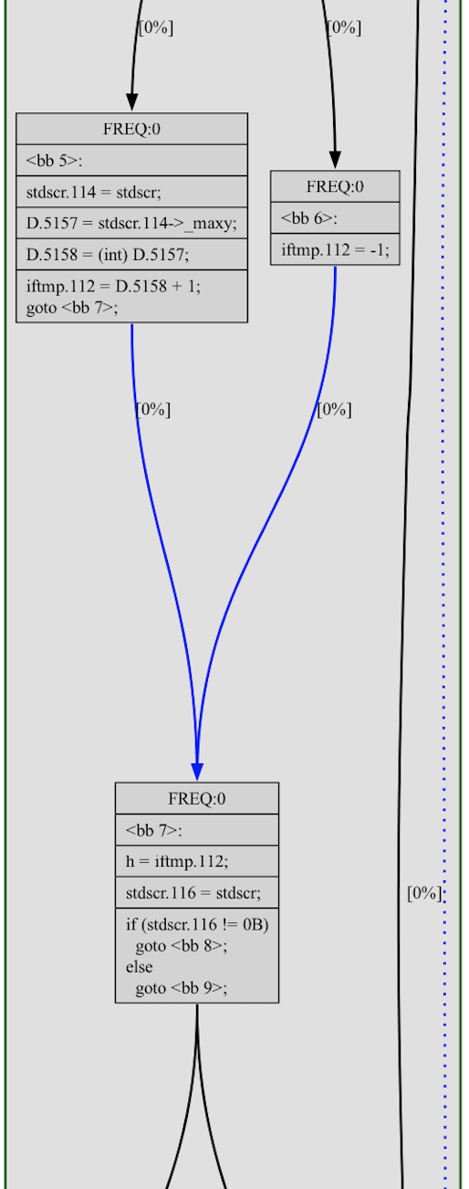
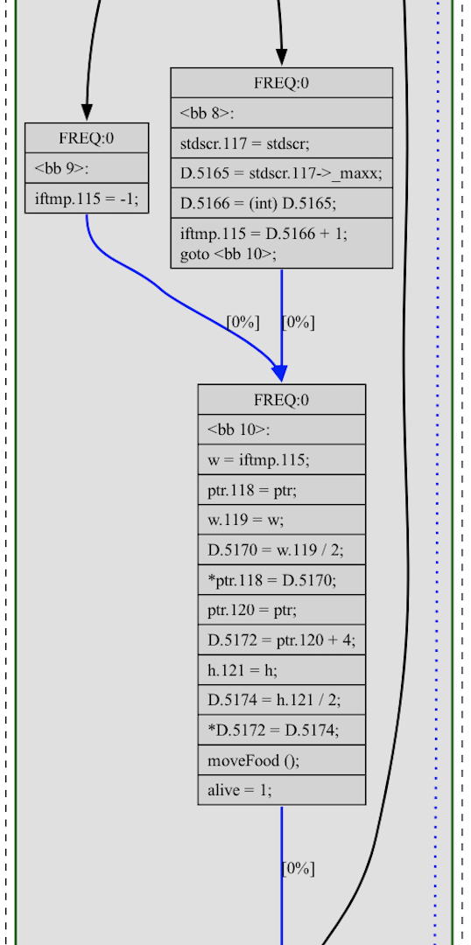
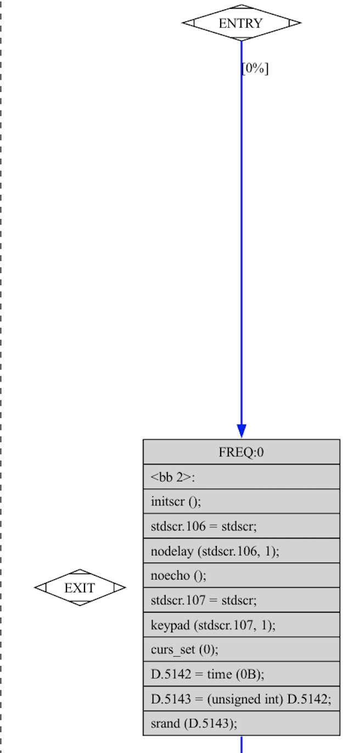
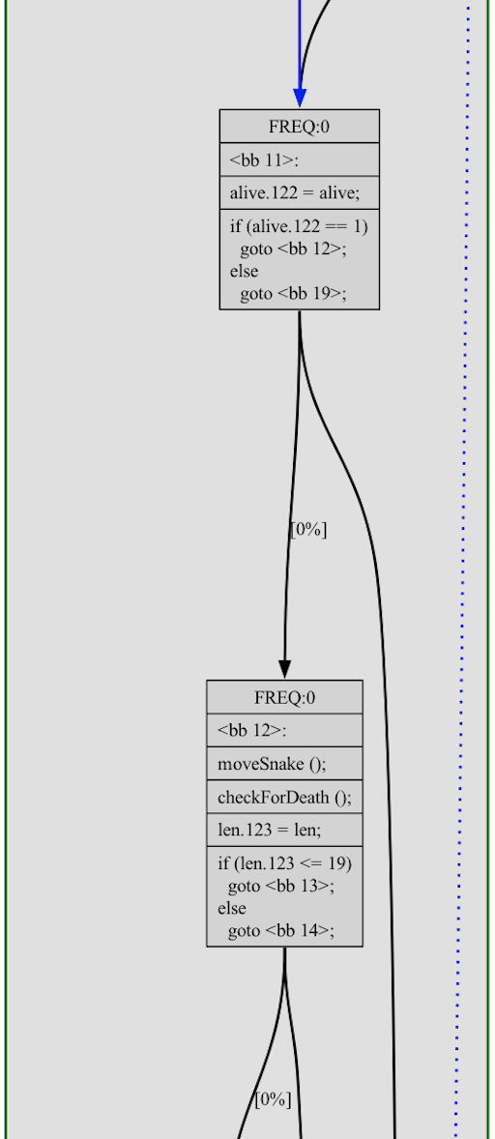
gcc -fdump-tree-cfg-graph : Result(snake)
Capston23-2

Slide 12
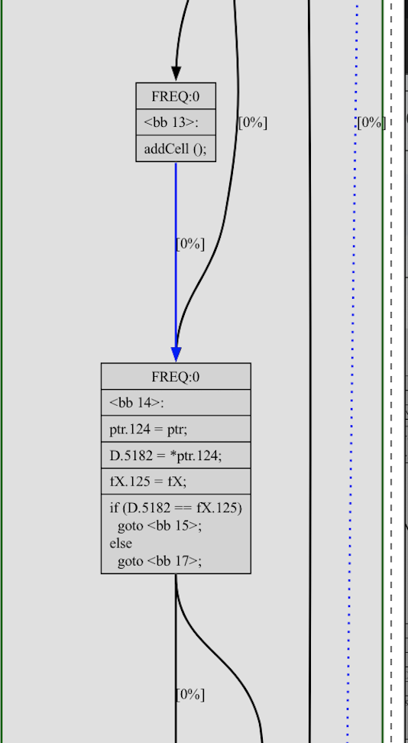
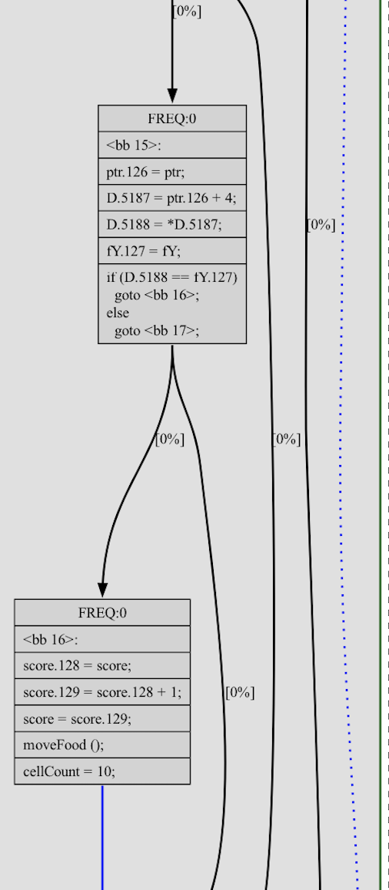
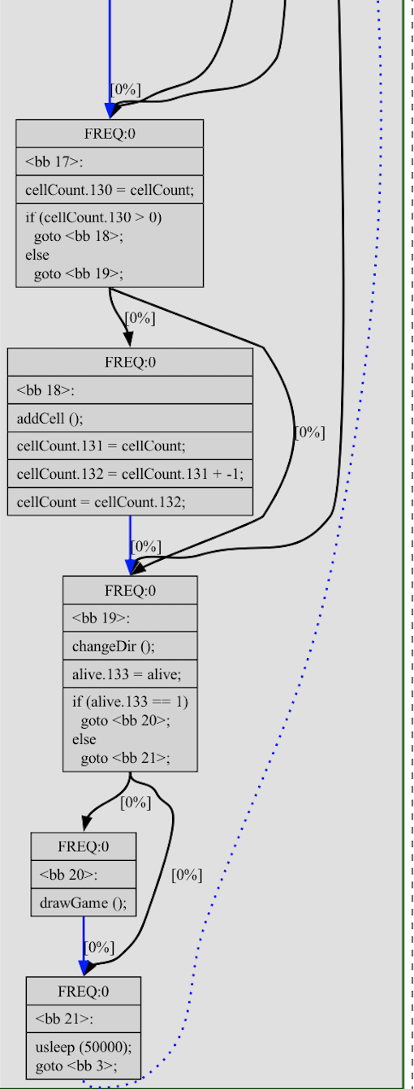
gcc -fdump-tree-cfg-graph : Result(snake)
Capston23-2

Slide 13
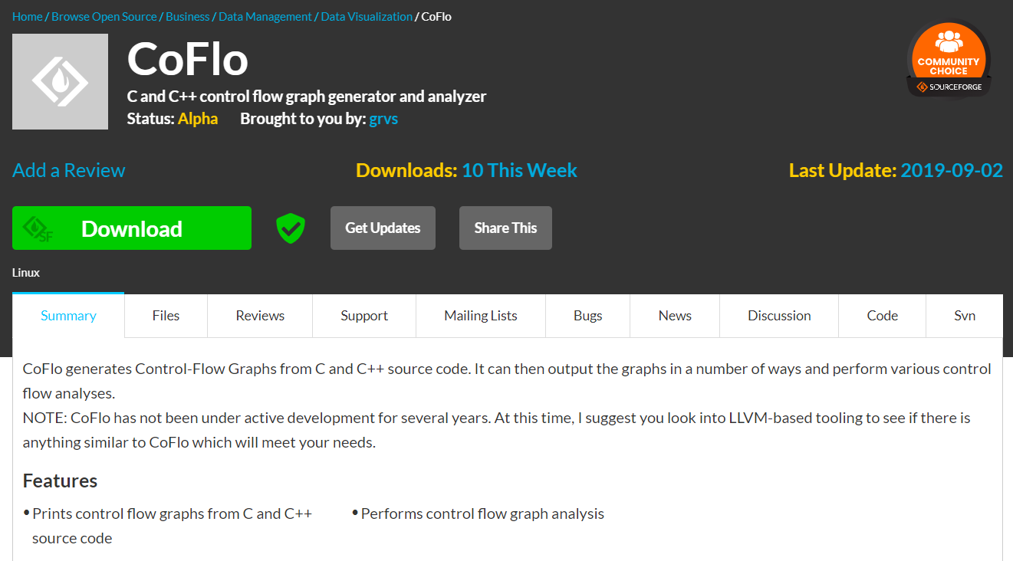
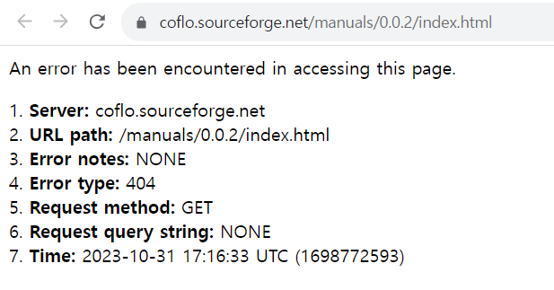
CoFlo (Not working)
Capston23-2
https://sourceforge.net/projects/coflo/
개발자가 업데이트를 중지한 후
manual page 등이 404가 되었으며
주요 기능들이 buggy한 채 방치되고 있었음…
대체할 다른 방법들을 열심히 찾아보았으나, call flow graph와 같이 유사한 그래프를 제외하고는 찾는 것에 실패함.
^ user manual page

Slide 14
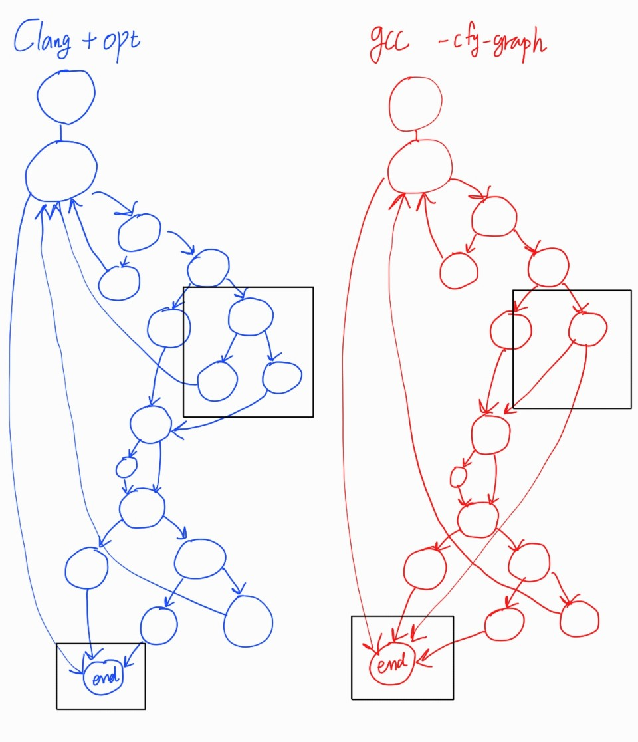
비교하기: 2048
Capston23-2
전체적인 모양이 유사함을 확인
다르게 나타나는 부분은 basic block의 단위 차이
의미상으로 모두 같게 판별됨

Slide 15
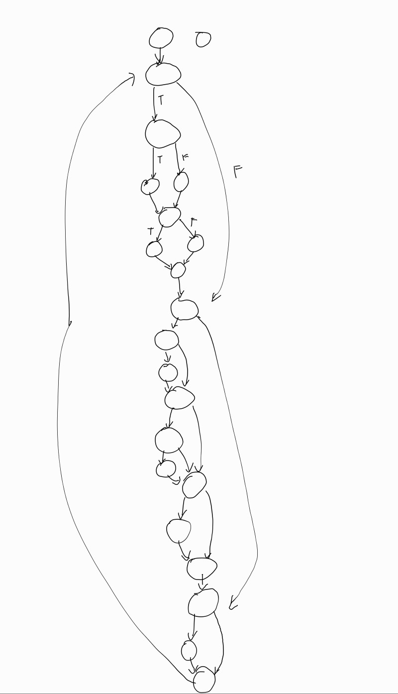
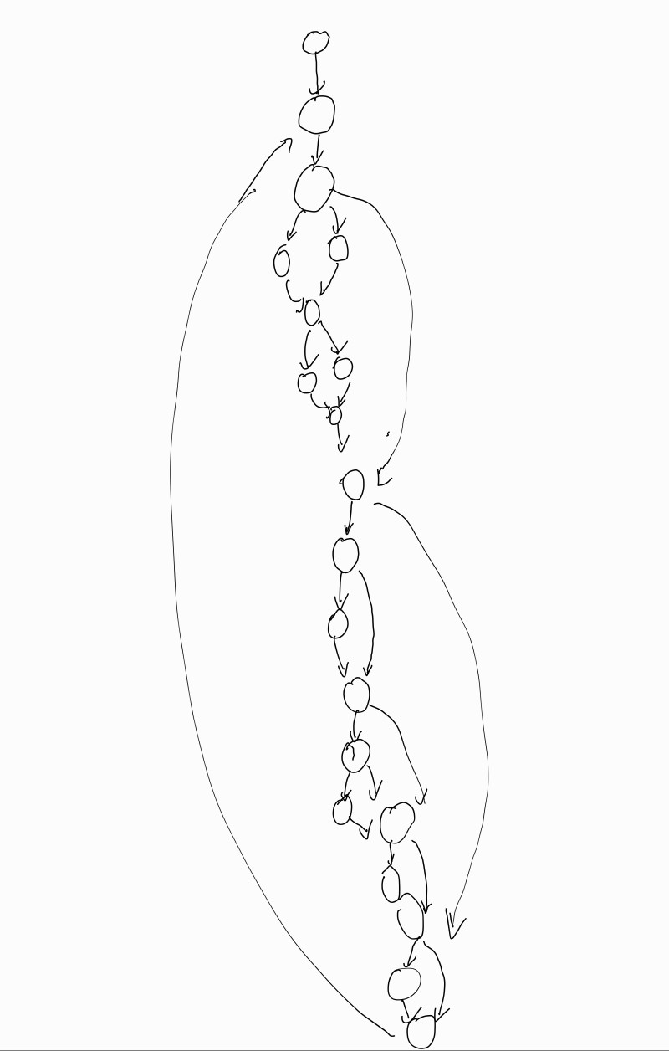
비교하기: snake
Capston23-2
gcc
전체적으로 같은 모습을 보여주고 있으나 마지막에 한 부분이 다름.
내용은 같으나 clang부분이 basic block을 두개로 나눈 것이다.
clang

Slide 16
Capston23-2
감사합니다

